Slide 1
Stokastİk Hesaplamada Hata OranlarInI Azaltmak İÇİn Rastgele Bİt KarIştIrma Yöntemİ
Serter Yavuz, Mustafa Altun
ELECO 2014

Slide 2
İÇERİK
Kısım I: Giriş
Stokastik Hesaplama
Temel Lojik Kapı Uygulamaları
Kısım II: Metodlar
Rastgele Bit Atama Metodu
Rastgele Bit Karıştırma Metodu
Kısım III: Karşılaştırma Analizleri
Kısım IV: Çoklayıcı Uygulaması
Kısım V: Sonuçlar

Slide 3
GİRİŞ
Stokastik Hesaplama
Nedir?
Rastgele bit dizileriyle zamanda kesintisiz değerleri temsil eden teknikler topluluğu
Tarihçe
John von Neumann (1953)
Bit Dizileri
Kesintisiz Değerler; Olasılık [0,1]

Slide 4
GİRİŞ
16 Bitlik Örnek Dizi
12 adet 1 içeriyorsa p = 0.75
0,0,0,0,1,1,1,1,1,1,1,1,1,1,1,1
0,1,0,1,1,1,1,1,1,0,1,1,1,1,1,0
Farklı Bit Dizisi Uzunlukları
Stokastik Hesaplama Aritmetik İşlemler
Çarpma, ölçeklenmiş toplama
Bölme, karekök alma
Matris ve polinom işlemleri

Slide 5
GİRİŞ
Temel Lojik Kapı Uygulamaları
VE Kapısı
Giriş uzunluğundan bağımsız olarak çarpma işlem
İki giriş p₁ ve p₂
Çıkışta beklenen değer p₁ x p₂
Hata Oranı

Slide 6
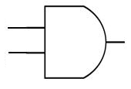
GİRİŞ
VE Kapısı Stokastik İşlem Örneği
0 1 0 1 0 1 0 1 p = 4/8
0 0 0 1 0 0 1 0 p = 2/8
BEKLENEN SONUÇ
0 0 0 1 0 0 0 0 p = 1/8

Slide 7
GİRİŞ
VE Kapısı Stokastik İşlem Örneği
0 1 1 1 0 1 0 0 p = 4/8
0 0 0 1 0 1 1 0 p = 2/8
HATALI SONUÇ
0 0 0 1 0 1 0 0 p = 2/8

Slide 8
METOTLAR
Rastgele Bit Atama Metodu (RBAM)
Her bir bit değeri rastgele atanır
Dizinin olasılığı p, her bir bitin 1 olma olasılığını belirtir
Dizi, 1'ler sayısı bakımından binom dağılıma sahiptir
Hata oranı yüksektir
Rastgele Bit Karıştırma Metodu (RBKM)
Bit dizisi rastgele karıştırılır
Dizinin olasılığı p, (toplam 1sayısı)/(bit dizisinin uzunluğu) olasılığını belirtir
Dizi, 1'ler sayısı bakımından deterministik davranışa sahiptir
Daha düşük hata oranı
Her iki metot için de çıkış değeri, çıkışın içerdiği 1 sayısı toplamı

Slide 9
METOTLAR
Rastgele Bit Atama Metodu (RBAM)
Rastgele Bit Üreteçleri
[0,1] arası binom dağılıma sahip değerler
İstenen olasılık değeri p₁
Üretilen sayı < p₁ → 1 değeri
Üretilen sayı > p₁ → 0 değeri

Slide 10
METOTLAR
Rastgele Bit Atama Metodu (RBAM)
p₁ = 0.5 için üretilen 8 bitlik örnek bir dizi
Üreteçte Elde Edilen Sayı | Bit Dizisi
0.89967 | 0
0.45847 | 1
0.81537 | 0
0.20818 | 1
0.71289 | 0
0.43615 | 1
0.64214 | 0
0.78744 | 0
Elde edilen dizi
p_{e} = 0.375

Slide 11
METOTLAR
Rastgele Bit Karıştırma Metodu (RBKM)
İstenen olasılık değeri p₁
İstenen bit dizisi uzunluğu
Gerek ve yeter miktarda 1 içeren dizi
Fisher–Yates karıştırma algoritmasının Durstenfeld tarafından bilgisayar kullanımına uyarlanan versiyonu
Girişte istenen değerle elde edilen değer aynı

Slide 12
ANALİZLER
p₁=1/2, p₂=1/2 Bit Dizileri için RBKM Kapı Sonuçları
Giriş değerleri sabit
Bit dizisi uzunluğu değiştiriliyor
Üç lojik kapı

Slide 13
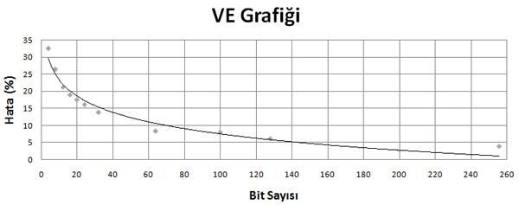
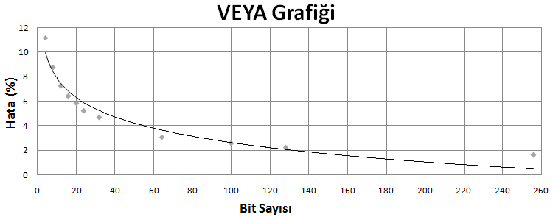
ANALİZLER
p₁=1/2, p₂=1/2 Bit Dizileri için RBKM Kapı Sonuçları
Dizi uzunluğu arttıkça hata oranı düşmektedir
VE kapısından daha iyi sonuçlar

Slide 14
ANALİZLER
p₁=1/2, p₂=1/2 iken RBKM Genel Hata Denklemleri
x bit dizisinin uzunluğu
VE
VEYA
A. VEYA

Slide 15
ANALİZLER
p₁=1/2, p₂=1/2 Bit Dizileri için RBKM - RBAM Karşılaştırma

Slide 16
ANALİZLER
p₁, p₂=1/2 için RBKM - RBAM Karşılaştırma
Karıştırma metodu VE ve VEYA için daha iyi
Bit uzunluğunun artışı hata oranlarını azaltır
Bit uzunluğunun artışı iki method arasındaki farkı azaltır
Sonsuzda iki metodun hata oranları oturur

Slide 17
ANALİZLER
3 Boyutlu Grafiklerle Analiz
64 Bit Uzunluklu Girişler için p₁, p₂ [0,1] iken
RBKM - RBAM Karşılaştırma Sonuçları

Slide 18
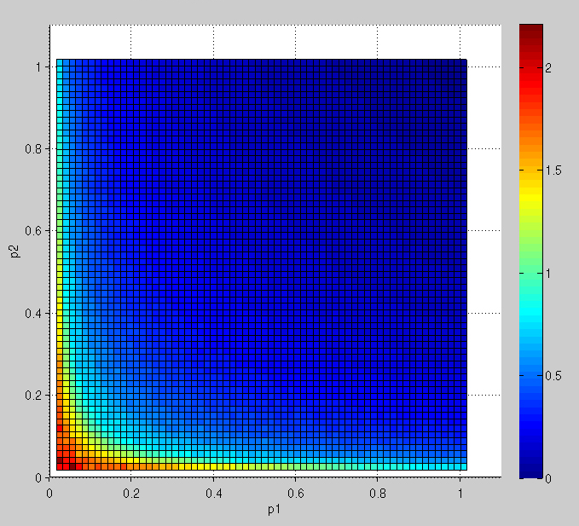
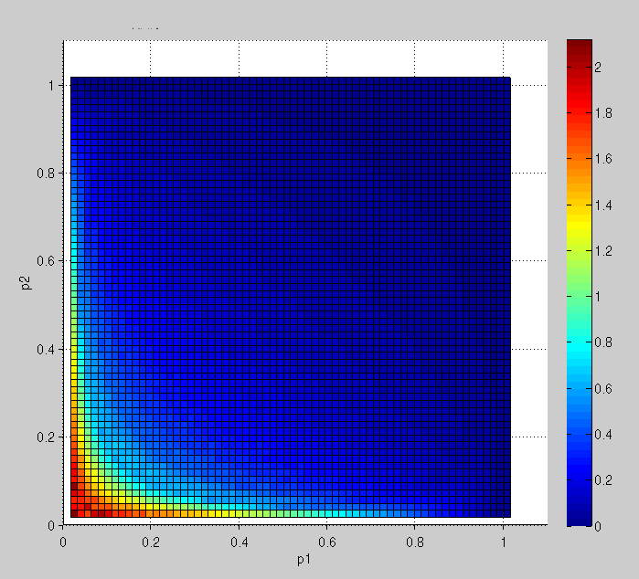
ANALİZLER
RBAM VE kapısı p₁-p₂ -Hata Grafiği
RBKM VE kapısı p₁-p₂ -Hata Grafiği

Slide 19
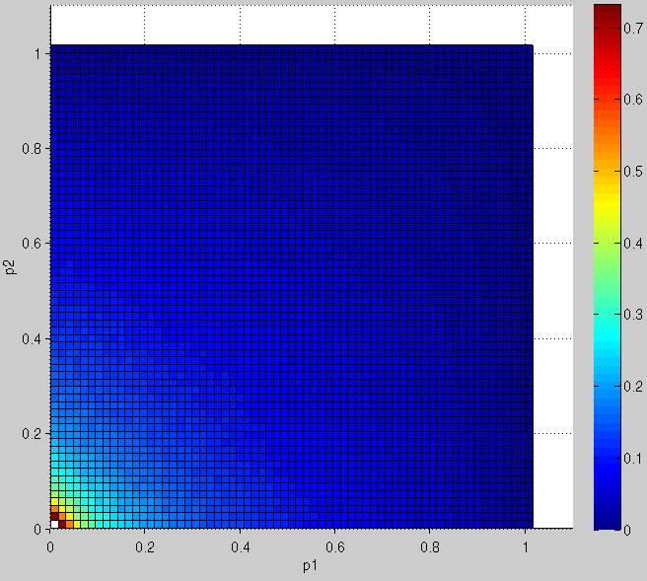
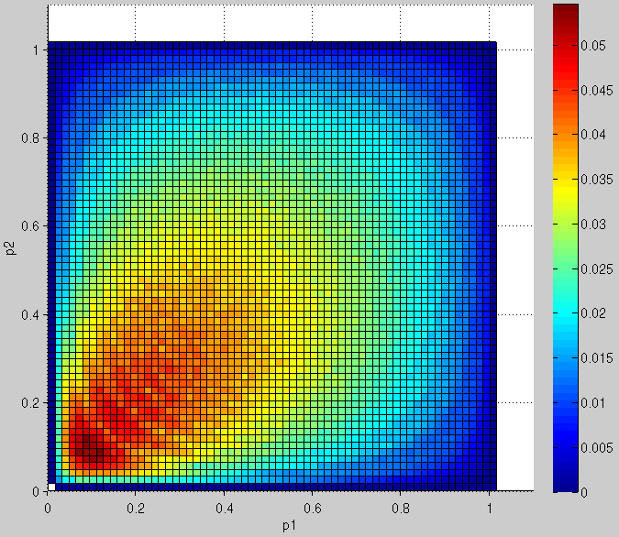
ANALİZLER
RBAM VEYA kapısı p₁-p₂ -Hata Grafiği
RBKM VEYA kapısı p₁-p₂ -Hata Grafiği

Slide 20
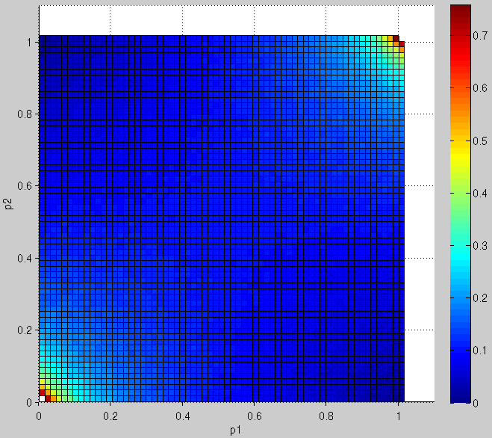
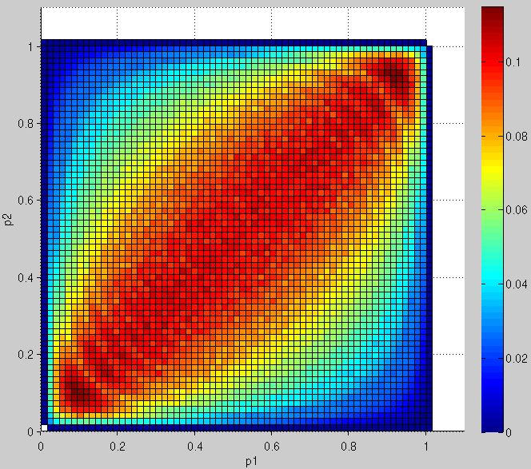
ANALİZLER
RBAM A.VEYA kapısı p₁-p₂ -Hata Grafiği
RBKM A.VEYA kapısı p₁-p₂ -Hata Grafiği

Slide 21
ANALİZLER
p₁, p₂= [0,1] iken RBKM için Genel Hata Denklemleri
VE kapısı genel hata denklemi
n bit sayısı
VEYA kapısı genel hata denklemi

Slide 22
ÇOKLAYICI
İkili bilgiyi seçen ve bunu tek çıkış hattına bağlayan kombinezonsal devre
64 bitlik diziler
p_{S} = 1/2
Stokastik Hesaplamada Ölçekli Toplayıcı

Slide 23
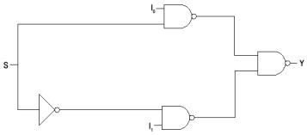
ÇOKLAYICI
Tasarım Örneği

Slide 24
ÇOKLAYICI
64 bitlik giriş dizileri için hata oranları

Slide 25
SONUÇLAR
Karıştırma metodu atama metodundan daha iyi sonuçlar vermiştir.
Sonsuz bit uzunluklu diziler
Aritmetik elemanlar ve hafıza elemanları

Slide 26
KAYNAKLAR
[1] Gaines, B.R., Stochastic computing, Proc. AFIPS Spring Joint Computer Conf., 1967, 149-156.
[2] von Neumann, J., "Probabilistic logics and the synthesis of reliable organisms from unreliable components", The Collected Works of John von Neumann, Macmillan, 1963.
[3] Toral, S.L., Quero, J.M., ve Franquelo, L.G., "Stochastic pulse coded arithmetic", Proc. ISCAS, 1, 599-602, 2000.
[4] Mars, P., ve McLean, H.R., "High-speed matrix inversion by stochastic computer", Electronics Letters, 12, 457-459, 1976.
[5] Qian, W., Li, X., Riedel, M.D., Bazargan, K., ve Lilja, D.J., "An architecture for fault-tolerant computation with stochastic logic", IEEE Trans. Computers, 2, 93-105, 2011.
[6] Alaghi, A., Hayes, J. P., "Survey of Stochastic Computing", ACM Transactions on Embedded Computing Systems, 12 (2s), 1-16, 2013.
[7] Fisher, Ronald A., Yates, Frank., Statistical tables for biological, agricultural and medical research (3. baskı), Oliver & Boyd, Londra, (1948).
[8] Durstenfeld, R., "Algorithm 235: Random permutation", Communications of the ACM, 7., 420, 1964.
[9] Mano, M., Sayısal Tasarım, Literatür Yayıncılık, İstanbul, 2003.
[10] Brown, B.D., ve Card, H.C., "Stochastic neural computation I: computational elements", IEEE Trans. Computers, 50, 891-905, 2001.
[11] Marin, S.L.T., Reboul, J.M.Q., ve Franquelo, L.G., "Digital stochastic realization of complex analog controllers", IEEE Trans. Industrial Electronics, 49, 1101-1109, 2002.

Slide 27
TEŞEKKÜR

